Slide 1
부채널 공격
정보컴퓨터공학과 권혁동

Slide 2
부채널 공격
전력 분석 공격
CPA 시연

Slide 3
부채널 분석
정의
암호기능 동작 시 부가적인 정보를 수집/분석하여 비밀정보를 획득하는 기법
연산시간, 소비전력, 소리, 전자기파
비침투 공격, 수동적 공격 등으로 분류
종류
Timing attack: 수행시간을 활용
Power Analysis Attack: 소비전력신호 이용
SPA, DPA, CPA

Slide 4
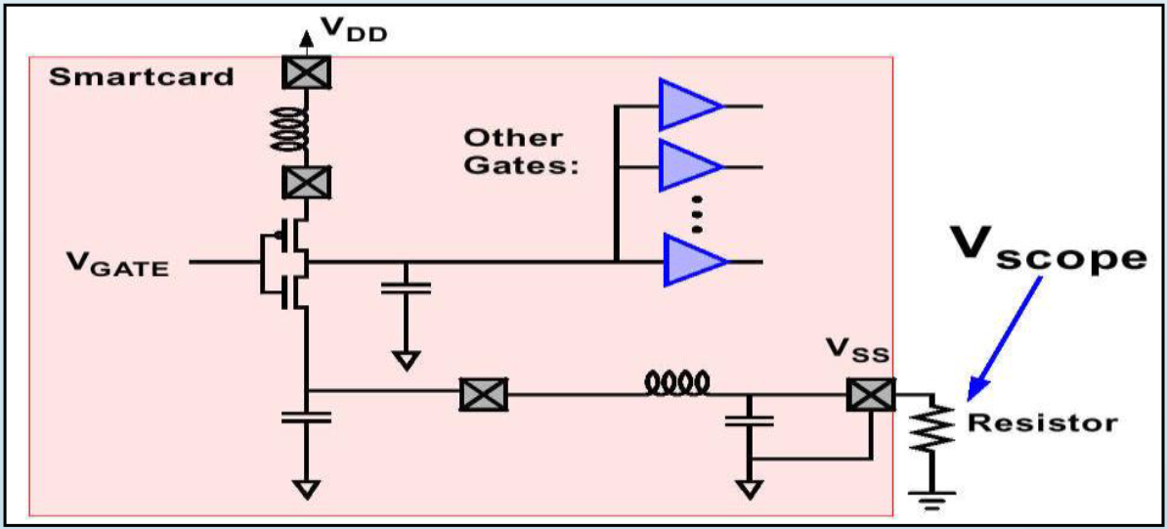
전력 분석 공격
1998년 P. Kocher에 의해 처음으로 제안
하드웨어 암호모듈의 접지 또는 전원부에 저항을 연결하여 전력 측정
공격 방법에 따라 분류
Simple Power Analysis
Differential Power Analysis
Correlation Power Analysis
소비 전력에 대한 기준 필요

Slide 5
전력 분석 공격
소비 전력 측정 개념
15V
15V
30V
10Ω
10Ω
20V
10V
30V
20Ω
10Ω
10V
20V
30V
5Ω
10Ω

Slide 6
전력 분석 공격
CMOS 동작 개념
부채널 분석에서는 CMOS 동작 개념을 사용
0V
OFF
5V
ON

Slide 7
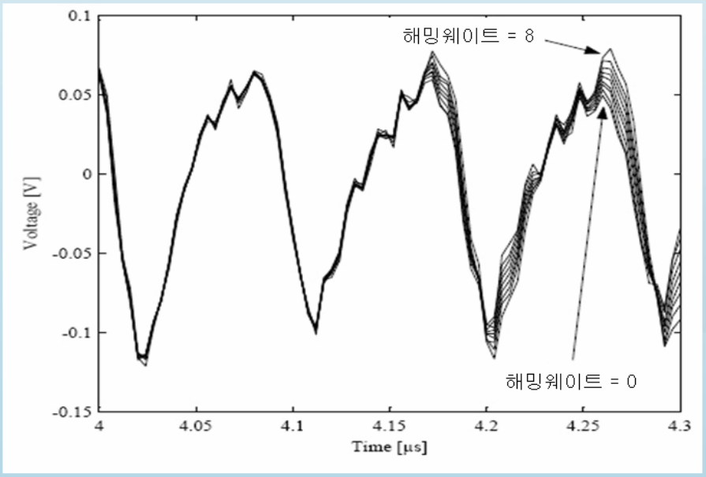
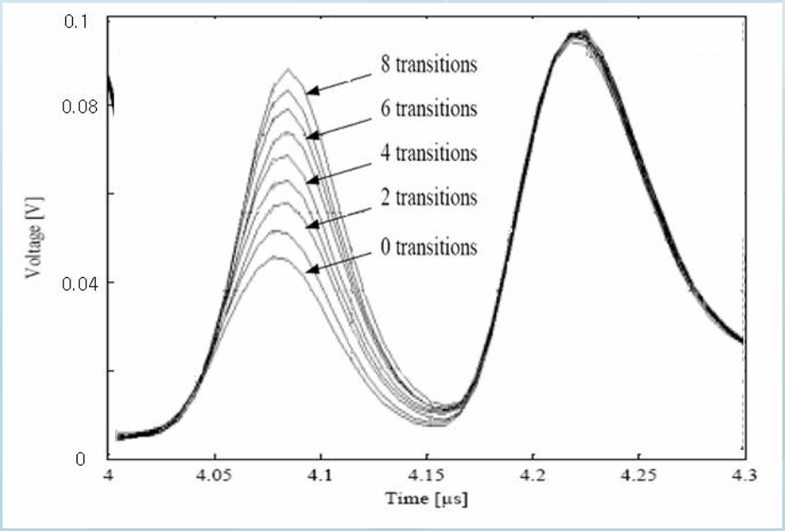
전력 분석 공격
소비 전력 모델
Hamming weight model: 1값이 0값보다 전력 소비가 큼
Hamming distance model: 데이터의 상태 변화 시 전력 소비가 큼

Slide 8
전력 분석 공격: SPA
하나 혹은 적은 수의 전력 파형을 수집/분석
활용
키 추출
DPA 공격 위치 파악
알고리즘 구조 파악
SPA 공격으로는 키 추출은 쉽지 않다
하지만 DPA 공격 등을 위한 준비 과정으로 사용 가능

Slide 9
전력 분석 공격: DPA
다수의 파형을 통계적으로 분석하여 비밀키 추출
SPA와의 차이
다수의 전력 파형 필요
파형 수집과 비밀키 추출 단계가 구분
연산 데이터의 소비전력 모델 정보 활용
통계적 기법 사용
활용
블록암호 키 추출

Slide 10
전력 분석 공격: DPA
공격자가 키를 예측하여 분류한 두 그룹 간의 차이 여부를 판단
DPA 시행 전 가정
부채널 신호는 연산 데이터에 의존할 것
Hamming weight, Hamming distance model
암호 알고리즘의 동작 방식은 공개되어 있을 것
공격자는 충분한 수의 부채널 신호를 수집할 수 있을 것
공격자는 암호 알고리즘의 입력 또는 출력을 알 수 있을 것

Slide 11
전력 분석 공격: DPA
DPA 수행 절차
1. 임의 평문을 사용하여 소비전력을 측정
2. 추측한 키와 입력 평문을 이용하여 중간 값의 Hamming weight를 계산
3. 계산 결과에 따라 전력 신호를 분류
4. 양분한 데이터를 각각 평균을 계산하여 차분신호 계산
S0 = {Si[j] | D(key, data) = 0 or Low Hamming weight}
S1 = {Si[j] | D(key, data) = 1 or High Hamming weight}
5. 차분신호가 0보다 크면 올바른 키, 0과 같으면 틀린 키

Slide 12
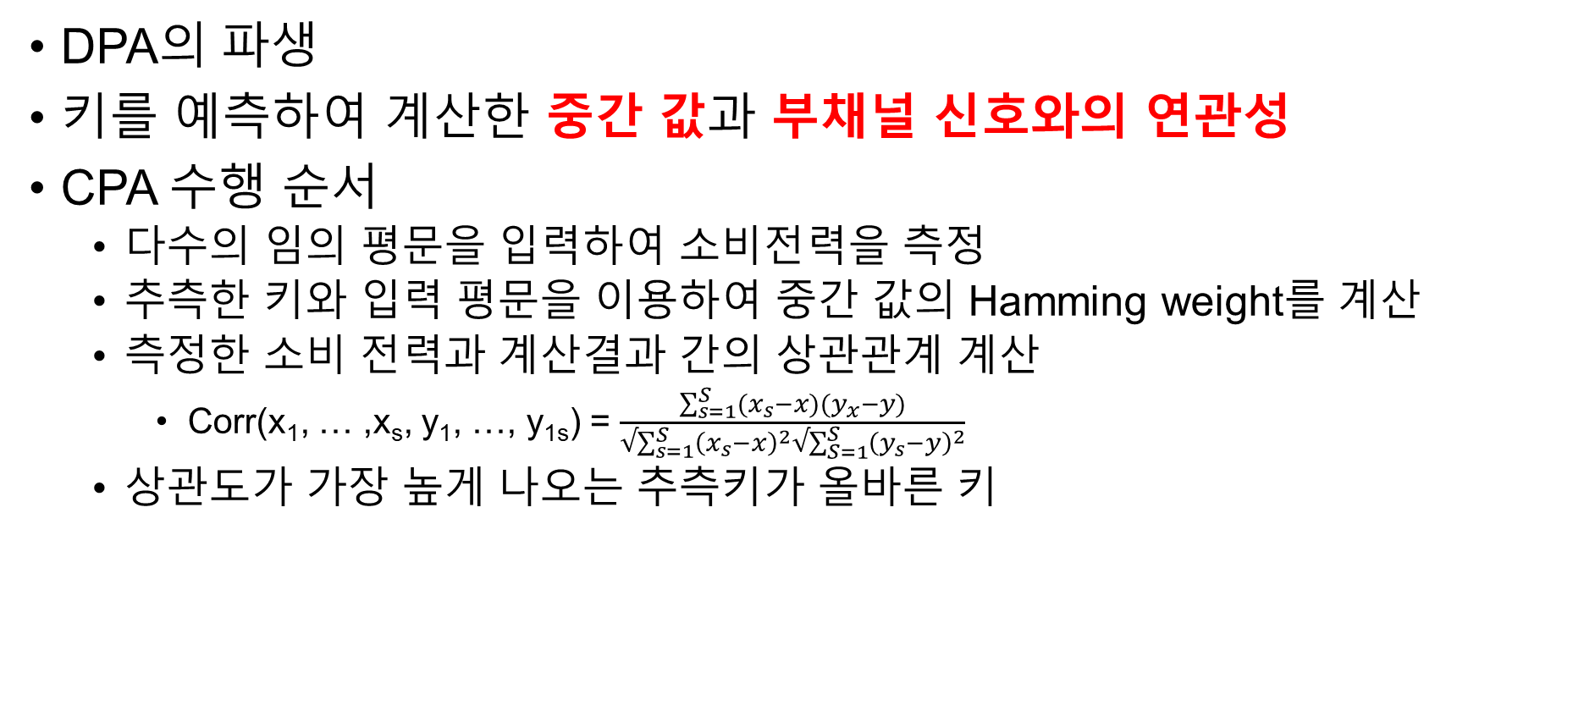
전력 분석 공격: CPA
DPA의 파생
키를 예측하여 계산한 중간 값과 부채널 신호와의 연관성
CPA 수행 순서
다수의 임의 평문을 입력하여 소비전력을 측정
추측한 키와 입력 평문을 이용하여 중간 값의 Hamming weight를 계산
측정한 소비 전력과 계산결과 간의 상관관계 계산
Corr(x₁, … ,x_{s}, y₁, …, y_{1s}) = $\frac{\sum_{s=1}^{S}{(x_{s}−x)(y_{x}−y)}}{√\sum_{s=1}^{S}{{\left(x_{s}−x\right)}^{2}}√\sum_{S=1}^{S}{{\left(y_{s}−y\right)}^{2}}}$
상관도가 가장 높게 나오는 추측키가 올바른 키

Slide 13
CPA 시연
제공된 파이썬 스크립트를 참고하여 CPA 구현
CPA를 통한 AES 1라운드 비밀키 분석
16바이트 비밀키 추출
제공 파형 1,000개의 비밀키 추출

